Slide 1

Thứ … ngày … tháng… năm 2021
Tiếng Việt
ÔN TẬP CHỦ ĐỀ 8

Slide 2

Việt Nam quê hương ta
Việt Nam đất nước ta ơi
Mênh mông biển lúa đâu trời đẹp hơn
Cánh cò bay lả rập rờn
Mây mờ che đỉnh Trường Sơn sớm chiều
ĐỌC
(Nguyễn Đình Thi)

Slide 3


Trả lời câu hỏi
a. Trong đoạn thơ trên, những từ ngữ nào là tên riêng?
Việt Nam
Trường Sơn

Slide 4
Trả lời câu hỏi
b. Em còn biết những tên riêng nào trong các bài đã học?
Thanh Hóa
Đà Nẵng
Khánh Hòa
….

Slide 5
Trả lời câu hỏi
c. Điều gì cần nhớ khi viết tên riêng?
Viết hoa chữ cái đầu của từng tiếng

Slide 6


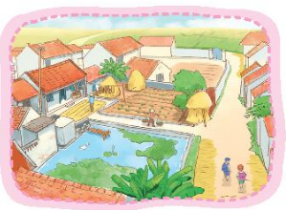
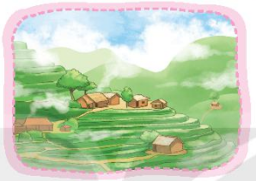
Nói về quê hoặc nơi em đang sống

Slide 7
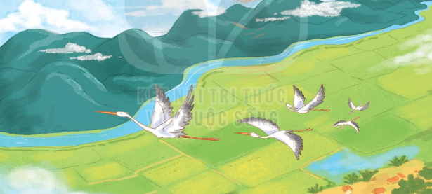
04
Viết 1-2 câu đã nói ở mục 3

Slide 8
5.
Hãy viết lại đúng chính tả những câu sau
Nam và Hà là học sinh lớp 1
a. nam và hà là học sinh lớp 1
b. những người lính cứu hỏa rất dũng cảm
Những người lính cứu hỏa rất dũng cảm

Slide 9



6.
Đọc mở rộng

Slide 10


